Slide 1


Slide 2
Reminder…
Διαλέξεις
  Προαιρετική παρουσία!
  Είστε εδώ γιατί θέλετε να ακούσετε/συμμετέχετε
  Δεν υπάρχουν απουσίες
  Υπάρχει σεβασμός στους συναδέλφους σας και στην εκπαιδευτική διαδικασία
  Προστατέψτε εσάς και τους συναδέλφους σας: απέχετε από το μάθημα αν δεν είστε/αισθάνεστε καλά

Slide 3
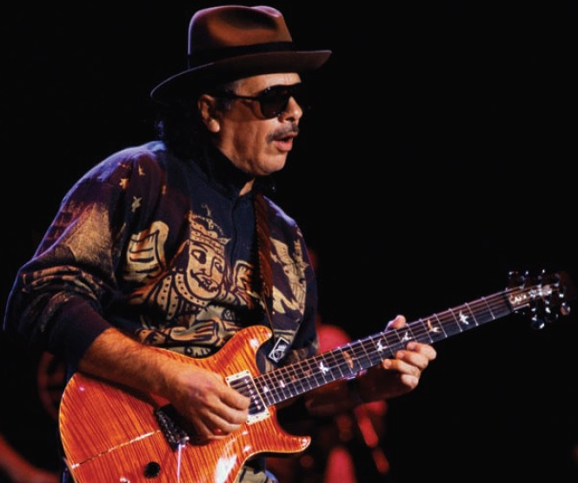
Φυσική για Μηχανικούς
Στάσιμα Κύματα
Εικόνα: O Carlos Santana εκμεταλλεύεται τα στάσιμα κύματα στις χορδές του. Αλλάζει νότα στην κιθάρα του πιέζοντας τις χορδές σε διαφορετικά σημεία, μεγαλώνοντας ή μικραίνοντας το μήκος του τμήματος της χορδής που ταλαντώνεται.

Slide 4
Φυσική για Μηχανικούς
Στάσιμα Κύματα
Εικόνα: O Carlos Santana εκμεταλλεύεται τα στάσιμα κύματα στις χορδές του. Αλλάζει νότα στην κιθάρα του πιέζοντας τις χορδές σε διαφορετικά σημεία, μεγαλώνοντας ή μικραίνοντας το μήκος του τμήματος της χορδής που ταλαντώνεται.

Slide 5

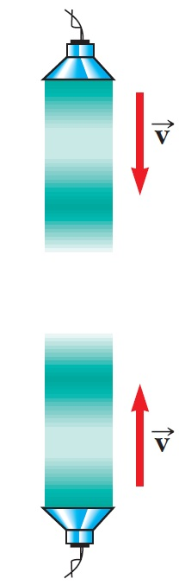
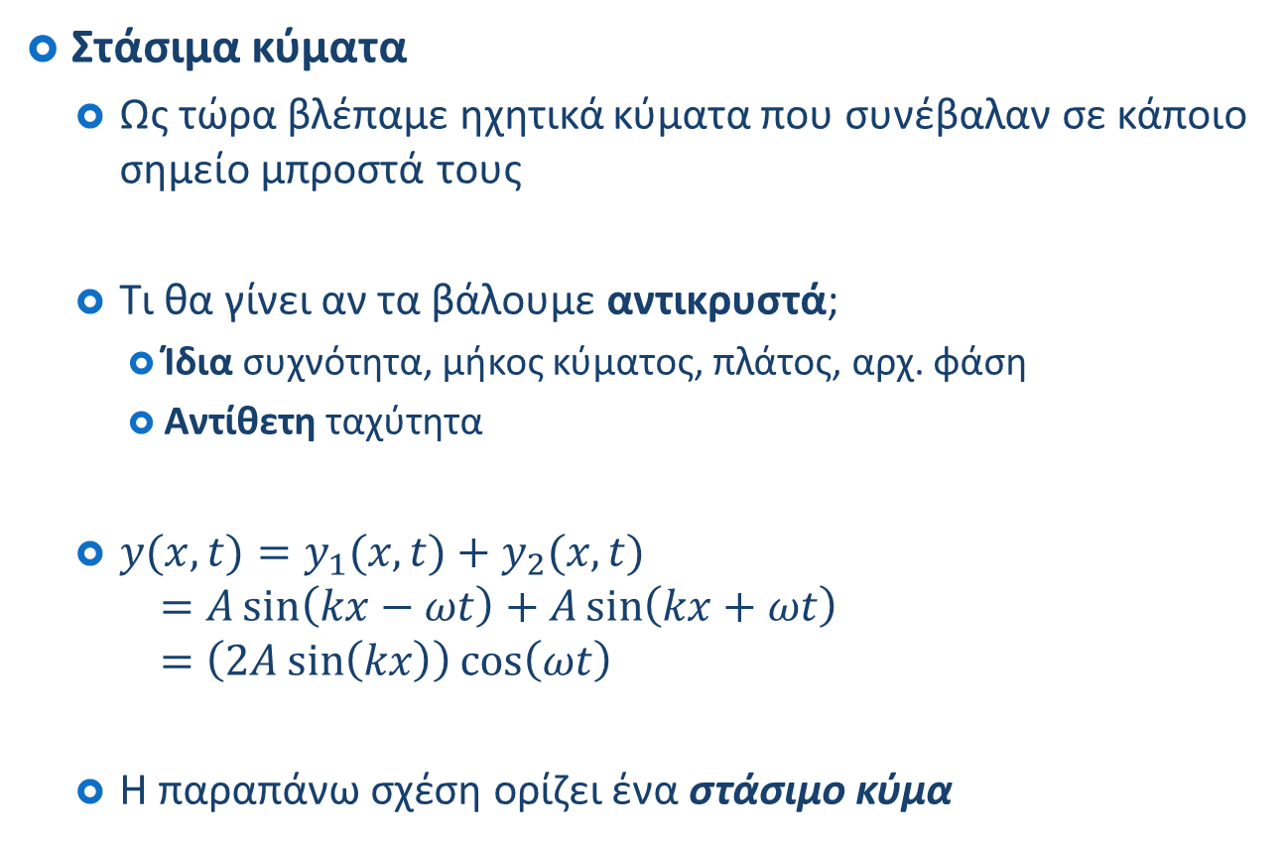
Στάσιμα Κύματα
Στάσιμα κύματα
  Ως τώρα βλέπαμε ηχητικά κύματα που συνέβαλαν σε κάποιο σημείο μπροστά τους
  Τι θα γίνει αν τα βάλουμε αντικρυστά;
    Ίδια συχνότητα, μήκος κύματος, πλάτος, αρχ. φάση
    Αντίθετη ταχύτητα
  $y(x,t)=y_{1}(x,t)+y_{2}(x,t)$
  $=A\sin\left(kx−ωt\right)+A\sin\left(kx+ωt\right)$
  $=\left(2A\sin\left(kx\right)\right)\cos\left(ωt\right)$
  Η παραπάνω σχέση ορίζει ένα στάσιμο κύμα

Slide 6
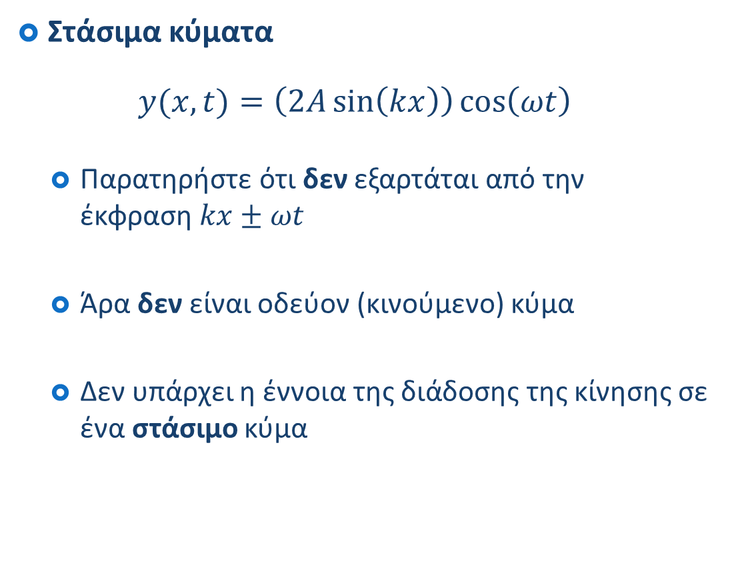
Στάσιμα Κύματα
Στάσιμα κύματα
  $$y(x,t)=\left(2A\sin\left(kx\right)\right)\cos\left(ωt\right)$$
  Παρατηρήστε ότι δεν εξαρτάται από την
  έκφραση $kx±ωt$
  Άρα δεν είναι οδεύον (κινούμενο) κύμα
  Δεν υπάρχει η έννοια της διάδοσης της κίνησης σε ένα στάσιμο κύμα

Slide 7
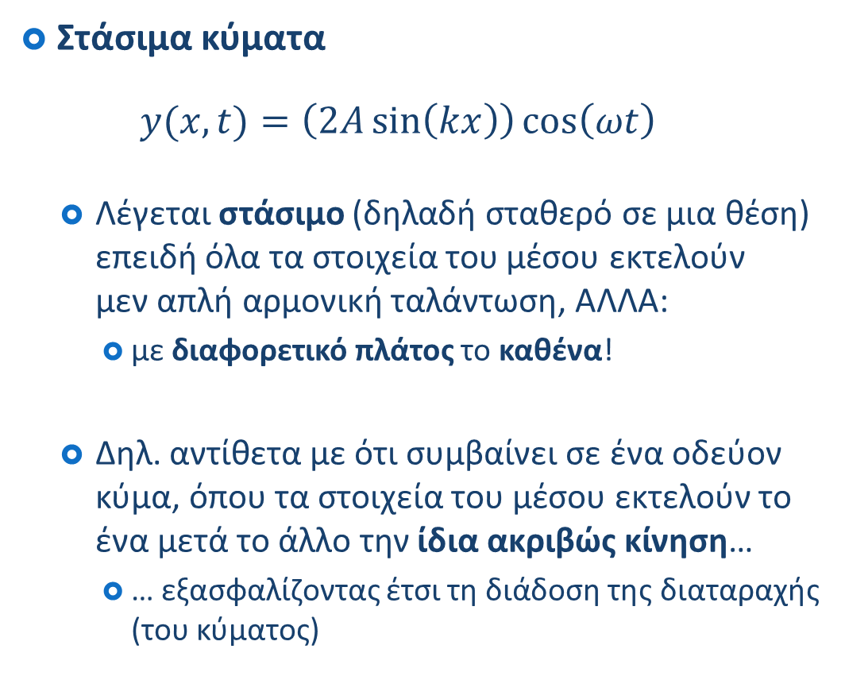
Στάσιμα Κύματα
Στάσιμα κύματα
  $$y(x,t)=\left(2A\sin\left(kx\right)\right)\cos\left(ωt\right)$$
  Λέγεται στάσιμο (δηλαδή σταθερό σε μια θέση) επειδή όλα τα στοιχεία του μέσου εκτελούν μεν απλή αρμονική ταλάντωση, ΑΛΛΑ:
    με διαφορετικό πλάτος το καθένα!
  Δηλ. αντίθετα με ότι συμβαίνει σε ένα οδεύον κύμα, όπου τα στοιχεία του μέσου εκτελούν το ένα μετά το άλλο την ίδια ακριβώς κίνηση…
    … εξασφαλίζοντας έτσι τη διάδοση της διαταραχής (του κύματος)

Slide 8
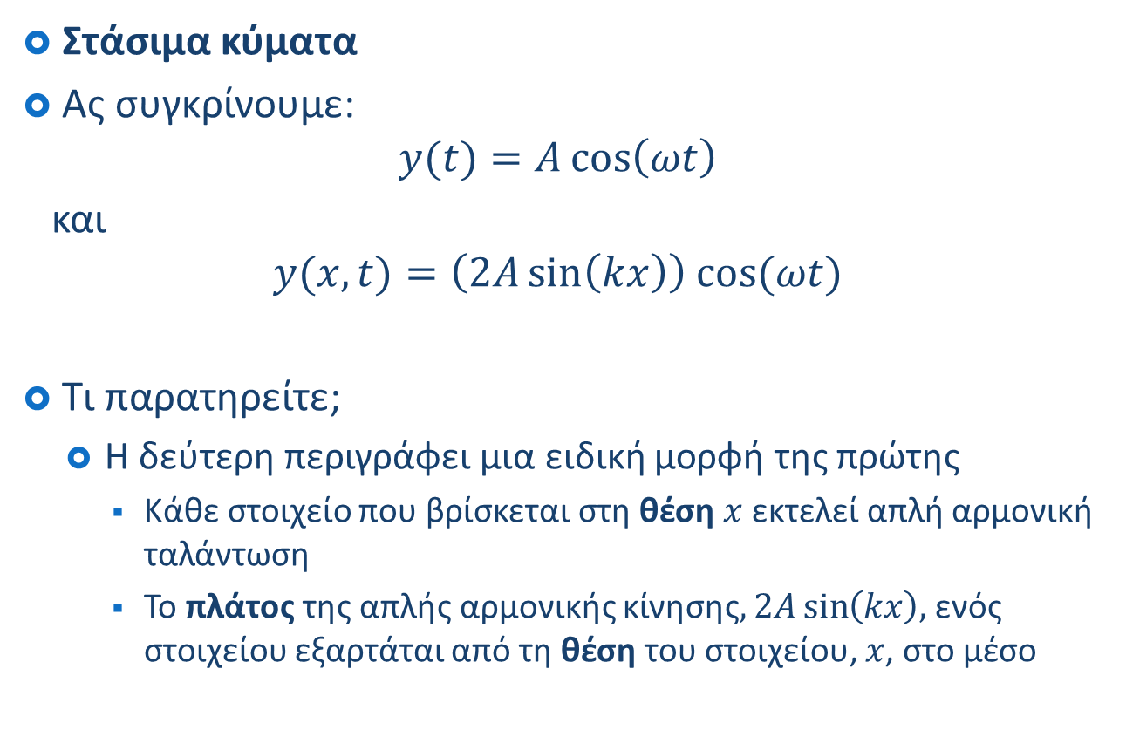
Στάσιμα Κύματα
Στάσιμα κύματα
Ας συγκρίνουμε:
$y(t)=A\cos\left(ωt\right)$
και
$$y(x,t)=\left(2A\sin\left(kx\right)\right) cos⁡(ωt)$$
Τι παρατηρείτε;
  Η δεύτερη περιγράφει μια ειδική μορφή της πρώτης
    Κάθε στοιχείο που βρίσκεται στη θέση $x$ εκτελεί απλή αρμονική ταλάντωση
    Το πλάτος της απλής αρμονικής κίνησης, $2A\sin\left(kx\right)$, ενός στοιχείου εξαρτάται από τη θέση του στοιχείου, $x$, στο μέσο

Slide 9
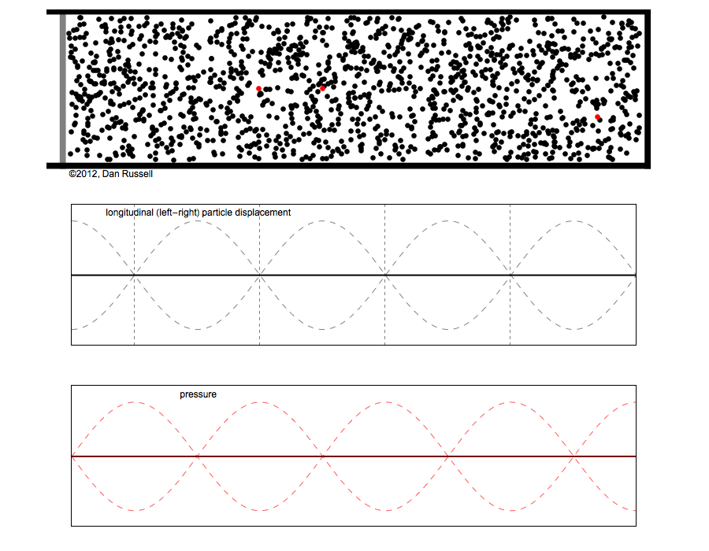
Στάσιμα Κύματα
Στάσιμα κύματα
Μετατόπιση
Πίεση

Slide 10
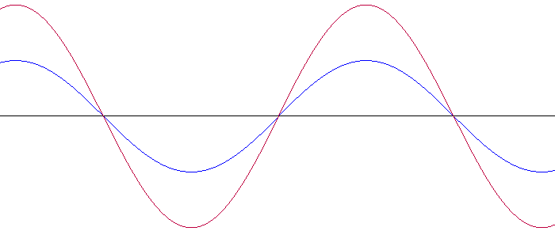
Στάσιμα Κύματα
Στάσιμα κύματα

Slide 11
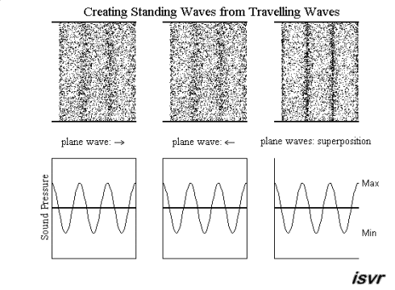
Στάσιμα Κύματα
Στάσιμα κύματα

Slide 12
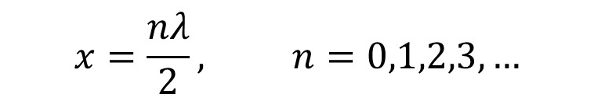





Στάσιμα Κύματα
Στάσιμα κύματα
$y(x,t)=\left(2A\sin\left(kx\right)\right) cos⁡(ωt)$
Υπάρχουν στοιχεία του μέσου που ΔΕΝ ταλαντώνονται? (δηλ. σε ποιο $x$ μηδενίζεται το πλάτος;)
Τα σημεία αυτά λέγονται δεσμοί (nodes)
$$2A\sin\left(kx\right)=0$$
$$\sin\left(kx\right)=sin⁡(nπ)$$
$$kx=nπ$$
$$\frac{2π}{λ}x=nπ$$
$$x=\frac{nλ}{2}, n=0,1,2,3,…$$

Slide 13
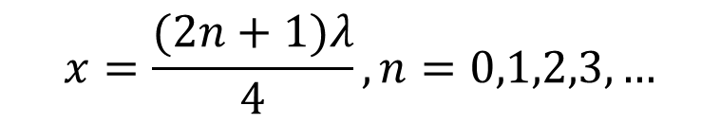





Στάσιμα Κύματα
Στάσιμα κύματα
$y(x,t)=\left(2A\sin\left(kx\right)\right) cos⁡(ωt)$
Υπάρχον στοιχεία του μέσου που ταλαντώνονται με το μέγιστο δυνατό πλάτος? (δηλ. σε ποιο $x$ μεγιστοποιείται το πλάτος;)
Τα σημεία αυτά λέγονται κοιλίες (ή αντιδεσμοί) (antinodes)
$$2A\sin\left(kx\right)=±2A$$
$$\sin\left(kx\right)=\sin\left(nπ+\frac{π}{2}\right)$$
$$kx=nπ+\frac{π}{2}$$
$$\frac{2π}{λ}x=nπ+\frac{π}{2}$$
$$x=\frac{(2n+1)λ}{4}, n=0,1,2,3,…$$

Slide 14
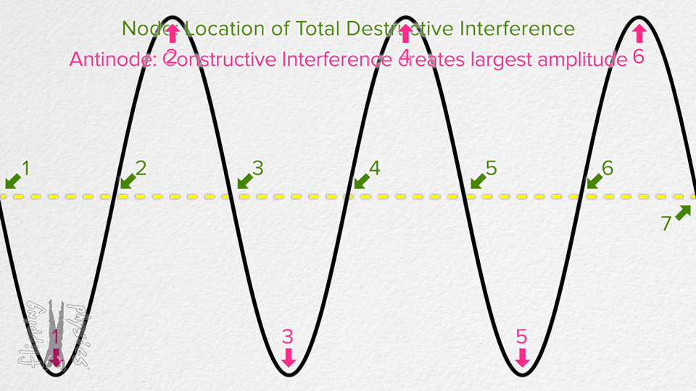
Στάσιμα Κύματα
Στάσιμα κύματα

Slide 15
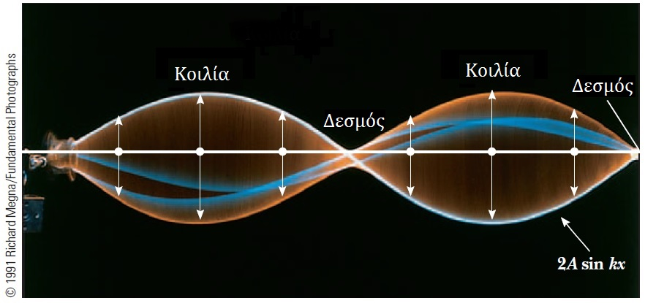
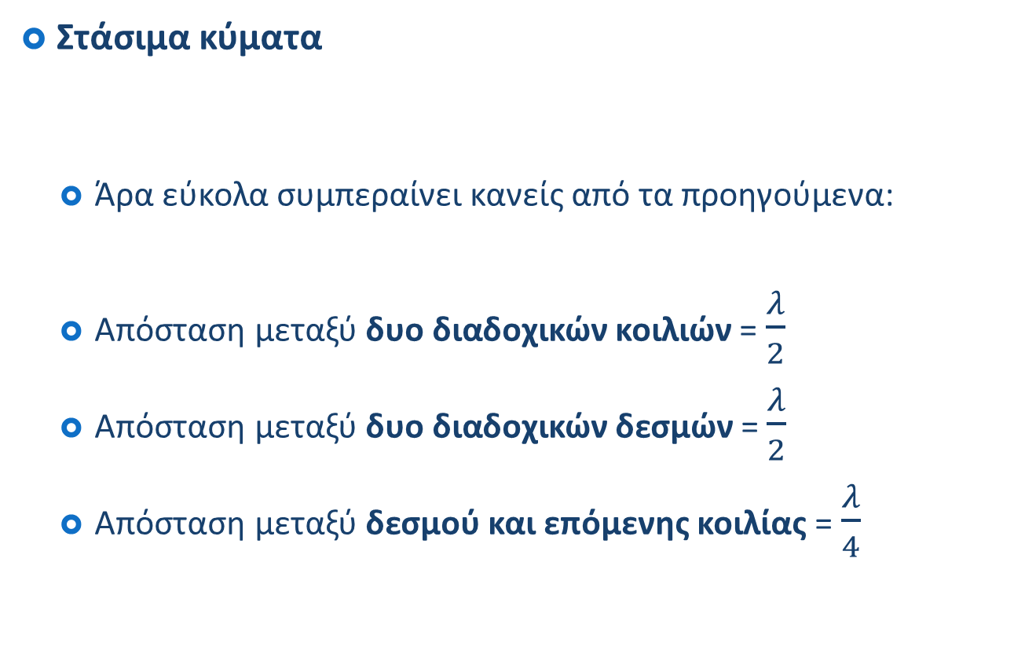
Στάσιμα Κύματα
Στάσιμα κύματα
  Άρα εύκολα συμπεραίνει κανείς από τα προηγούμενα:
  Απόσταση μεταξύ δυο διαδοχικών κοιλιών = $\frac{λ}{2}$
  Απόσταση μεταξύ δυο διαδοχικών δεσμών = $\frac{λ}{2}$
  Απόσταση μεταξύ δεσμού και επόμενης κοιλίας = $\frac{λ}{4}$

Slide 16
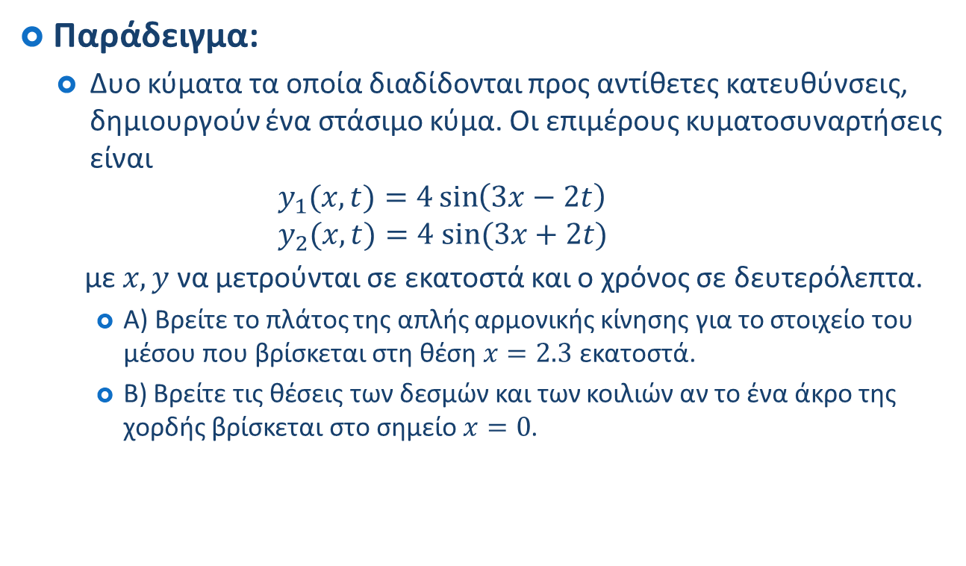
Στάσιμα Κύματα
Παράδειγμα:
  Δυο κύματα τα οποία διαδίδονται προς αντίθετες κατευθύνσεις, δημιουργούν ένα στάσιμο κύμα. Οι επιμέρους κυματοσυναρτήσεις είναι
  $y_{1}(x,t)=4\sin\left(3x−2t\right)$
  $y_{2}(x,t)=4 sin⁡(3x+2t)$
  με $x,y$ να μετρούνται σε εκατοστά και ο χρόνος σε δευτερόλεπτα.
    Α) Βρείτε το πλάτος της απλής αρμονικής κίνησης για το στοιχείο του μέσου που βρίσκεται στη θέση $x=2.3$ εκατοστά.
    Β) Βρείτε τις θέσεις των δεσμών και των κοιλιών αν το ένα άκρο της χορδής βρίσκεται στο σημείο $x=0$.

Slide 17

Στάσιμα Κύματα
Παράδειγμα – Λύση:
Οι επιμέρους κυματοσυναρτήσεις είναι
$y_{1}=4\sin\left(3x−2t\right)$
$y_{2}=4 sin⁡(3x+2t)$
  Α) Βρείτε το πλάτος της απλής αρμονικής κίνησης για το στοιχείο του μέσου που βρίσκεται στη θέση $x=2.3$ εκατοστά.

Slide 18

Στάσιμα Κύματα
Παράδειγμα – Λύση:
Οι επιμέρους κυματοσυναρτήσεις είναι
$y_{1}=4\sin\left(3x−2t\right)$
$y_{2}=4 sin⁡(3x+2t)$
  Β) Βρείτε τις θέσεις των δεσμών και των κοιλιών αν το ένα άκρο της χορδής βρίσκεται στο σημείο $x=0$.

Slide 19
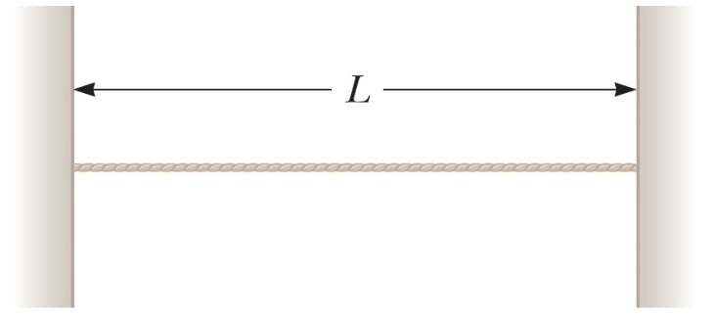
Στάσιμα Κύματα
Κύματα υπό Οριακές Συνθήκες
  Θεωρήστε το νήμα της εικόνας
    Χορδή κιθάρας, πιάνου
  Οριακή συνθήκη: το νήμα έχει υποχρεωτικά δεσμούς στα άκρα!
  Αν διεγείρουμε το νήμα στο μέσο του, δυο ημιτονοειδή κύματα θα ταξιδέψουν προς αντίθετες κατευθύνσεις
  Όταν φτάσουν στα άκρα του νήματος, θα ανακλαστούν με ίδιο πλάτος και συχνότητα, και θα συμβάλλουν μεταξύ τους
    Κι αυτό συνεχίζεται για τα επόμενα ανακλώμενα και συμβαλλόμενα κύματα
  Αυτές είναι οι συνθήκες για δημιουργία ενός στάσιμου κύματος!

Slide 20
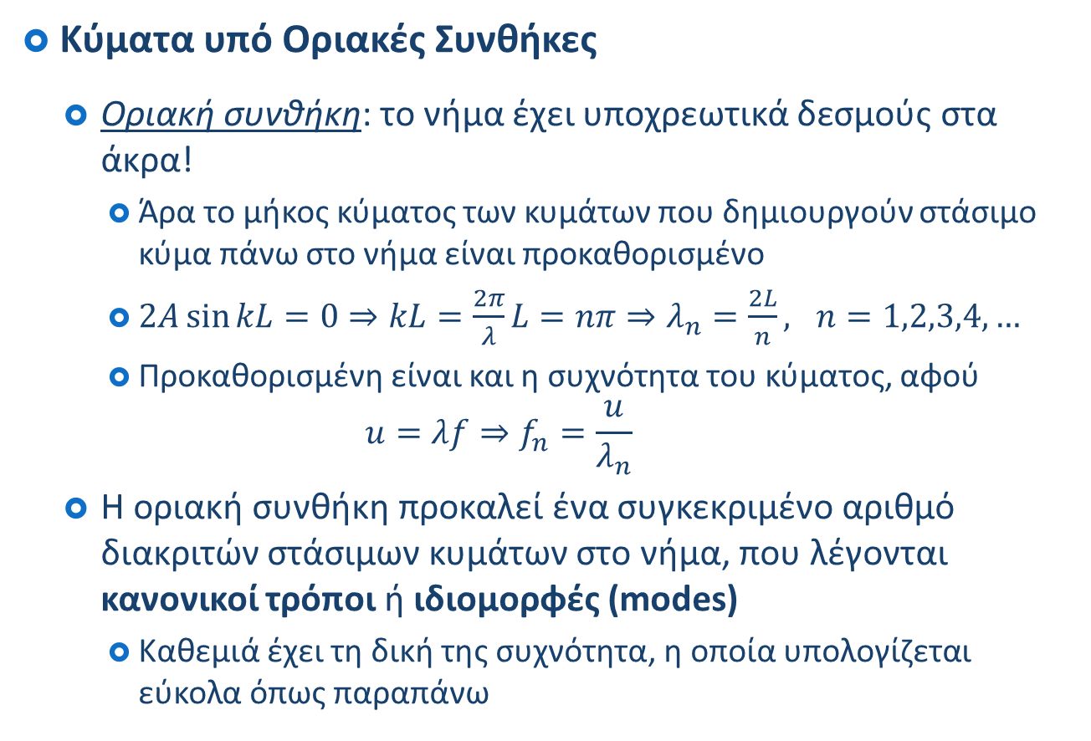
Στάσιμα Κύματα
Κύματα υπό Οριακές Συνθήκες
  Οριακή συνθήκη: το νήμα έχει υποχρεωτικά δεσμούς στα άκρα!
    Άρα το μήκος κύματος των κυμάτων που δημιουργούν στάσιμο κύμα πάνω στο νήμα είναι προκαθορισμένο
    $2A\sin{kL}=0⇒kL=\frac{2π}{λ}L=nπ⇒λ_{n}=\frac{2L}{n}, n=1,2,3,4,…$
    Προκαθορισμένη είναι και η συχνότητα του κύματος, αφού
    $$u=λf⇒f_{n}=\frac{u}{λ_{n}}$$
  Η οριακή συνθήκη προκαλεί ένα συγκεκριμένο αριθμό διακριτών στάσιμων κυμάτων στο νήμα, που λέγονται κανονικοί τρόποι ή ιδιομορφές (modes)
    Καθεμιά έχει τη δική της συχνότητα, η οποία υπολογίζεται εύκολα όπως παραπάνω

Slide 21
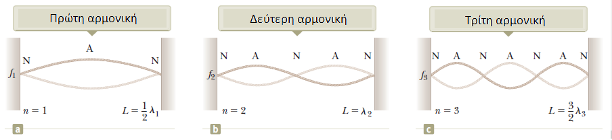
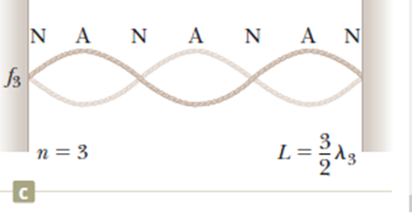
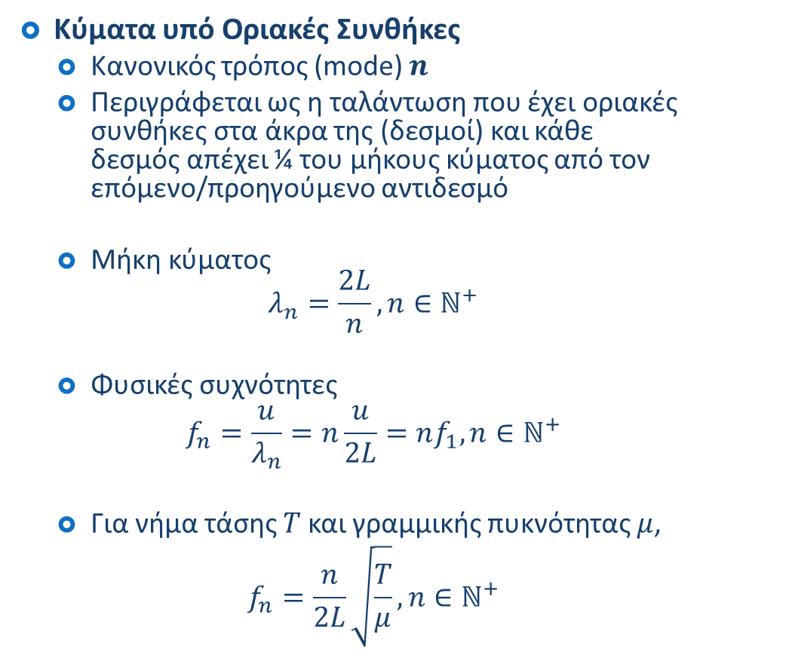
Στάσιμα Κύματα
Κύματα υπό Οριακές Συνθήκες
  Κανονικός τρόπος (mode) $n$
  Περιγράφεται ως η ταλάντωση που έχει οριακές συνθήκες στα άκρα της (δεσμοί) και κάθε
  δεσμός απέχει ¼ του μήκους κύματος από τον επόμενο/προηγούμενο αντιδεσμό
  Μήκη κύματος
  $λ_{n}=\frac{2L}{n}, n∈ℕ^{+}$
  Φυσικές συχνότητες
  $$f_{n}=\frac{u}{λ_{n}}=n\frac{u}{2L}=nf_{1}, n∈ℕ^{+}$$
  Για νήμα τάσης $T$ και γραμμικής πυκνότητας $μ$,
  $$f_{n}=\frac{n}{2L}\sqrt{\frac{T}{μ}}, n∈ℕ^{+}$$

Slide 22
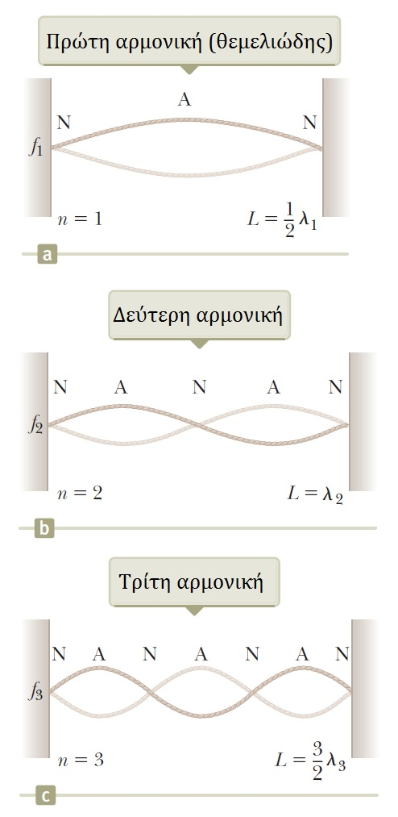
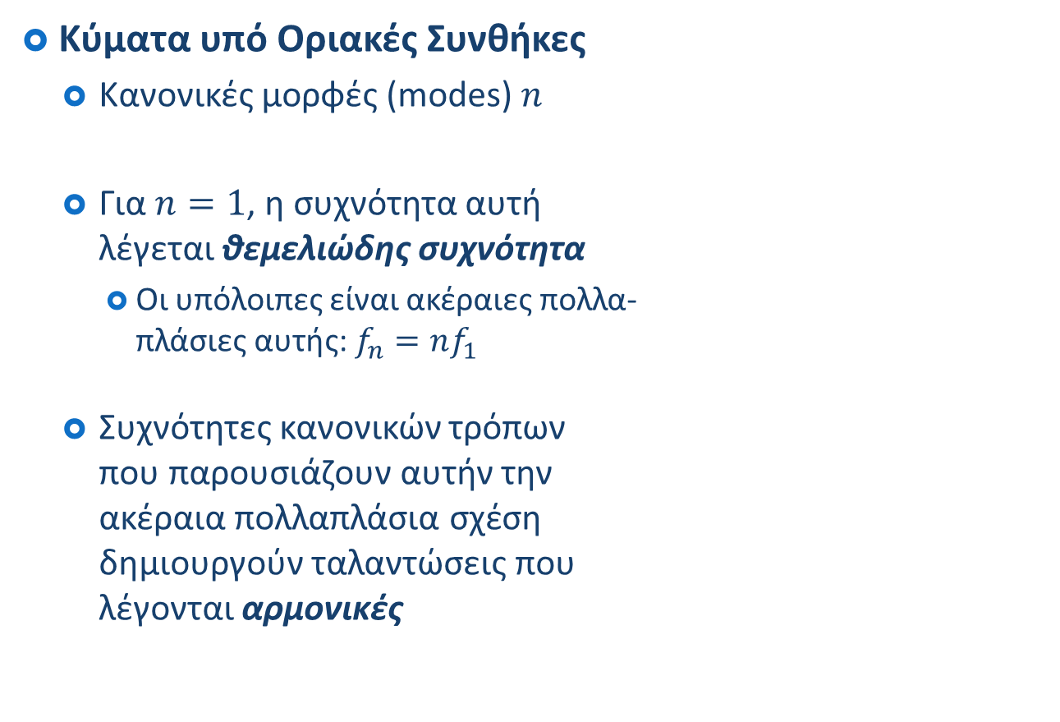
Στάσιμα Κύματα
Κύματα υπό Οριακές Συνθήκες
  Κανονικές μορφές (modes) $n$
  Για $n=1$, η συχνότητα αυτή
  λέγεται θεμελιώδης συχνότητα
    Οι υπόλοιπες είναι ακέραιες πολλα-
    πλάσιες αυτής: $f_{n}=nf_{1}$
  Συχνότητες κανονικών τρόπων
  που παρουσιάζουν αυτήν την
  ακέραια πολλαπλάσια σχέση
  δημιουργούν ταλαντώσεις που
  λέγονται αρμονικές

Slide 23
Στάσιμα Κύματα
Κύματα υπό Οριακές Συνθήκες
  Για να παρουσιαστεί μια μόνο
  αρμονική, πρέπει να διεγείρουμε το
  νήμα ώστε να πάρει το σχήμα της
  επιθυμητής αρμονικής
    Αφού το διεγείρουμε, το νήμα θα
    ταλαντωθεί στην αντίστοιχη συχνό-
    τητα
    Δύσκολο να επιτευχθεί για τις περισ-
    σότερες αρμονικές
  Αν διεγείρουμε το νήμα με τυχαίο
  τρόπο, μόνο κύματα που ικανοποι-
  ούν τις οριακές συνθήκες θα «επιζή-
  σουν» στο νήμα
    Αυτά είναι οι αρμονικές ☺

Slide 24
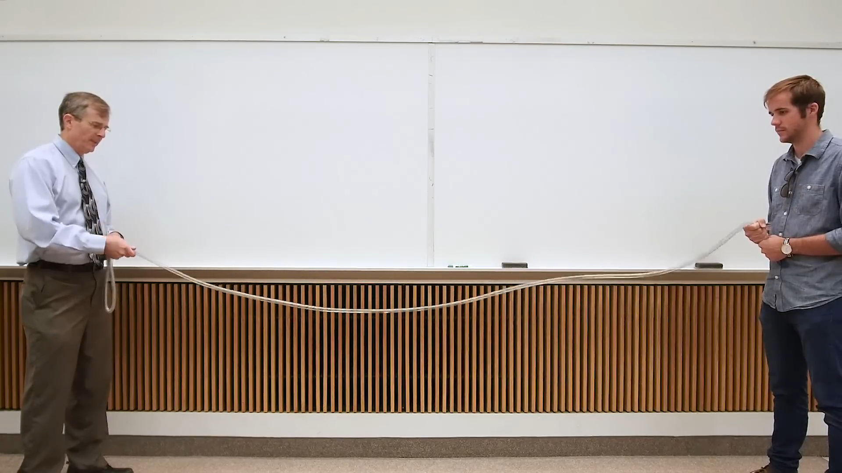
Στάσιμα Κύματα

Slide 25
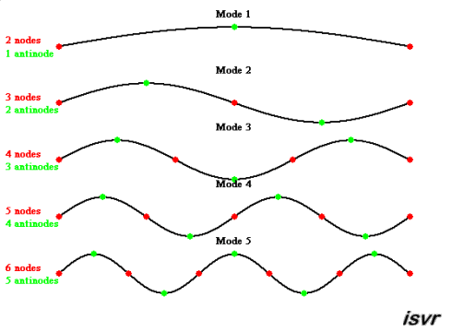

Στάσιμα Κύματα
Κύματα υπό Οριακές Συνθήκες
  Κανονικές μορφές (modes) $n$

Slide 26
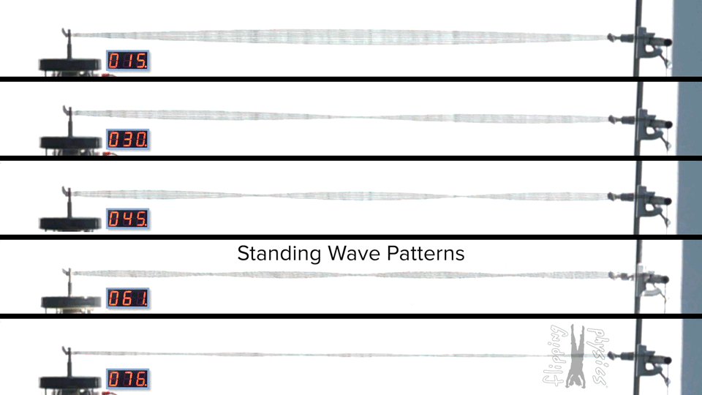
Στάσιμα Κύματα
Κύματα υπό Οριακές Συνθήκες
  Κανονικές μορφές (modes) $n$

Slide 27
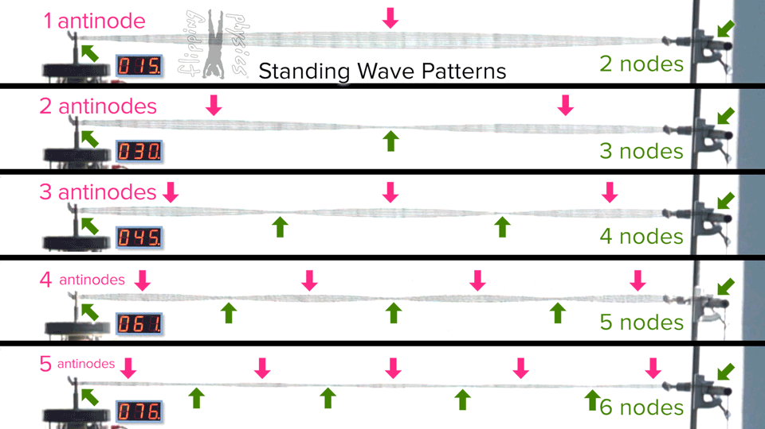
Στάσιμα Κύματα
Κύματα υπό Οριακές Συνθήκες
  Κανονικές μορφές (modes) $n$

Slide 28
Τέλος Διάλεξης

